Slide 1

TransitOps
Diseño y desarrollo de una aplicación
de gestión de transportes
Ciclo de vida completo del software
Pablo Manzanares López
Grado en Ingeniería Informática
Mención en Ingeniería del Software
Dirección: Paula María Castro Castro
Facultad de Informática · Septiembre de 2026
Notes:
Tiempo orientativo: 0:25. Tramo 0:00–0:25.
Buenos días. Soy Pablo Manzanares López y voy a presentar TransitOps, mi Trabajo Fin de Grado. El proyecto recorre el ciclo de vida completo de una aplicación de gestión de transportes, desde el análisis de necesidades hasta su validación y despliegue.
FUENTES
Memoria, portada y capítulo 1, pp. 1–3.

Slide 2
RECORRIDO
Estructura de la presentación
01
Problema y objetivos
05
Demostración funcional
02
Requisitos y alcance
06
Validación y despliegue
03
Metodología
07
Conclusiones y trabajo futuro
04
Diseño y arquitectura
Orden de la defensa: definición, construcción, demostración y evaluación.
02
Notes:
Tiempo orientativo: 0:30. Tramo 0:25–0:55.
La exposición sigue el mismo razonamiento con el que se construyó el proyecto. Primero presentaré el problema, los objetivos y el alcance. Después explicaré la metodología y las decisiones de diseño. La parte central mostrará el producto mediante un flujo operativo. Terminaré con la validación, el despliegue y una evaluación crítica del resultado.
FUENTES
Estructura de la defensa elaborada a partir de los capítulos 1–13 de la memoria.

Slide 3
01 · PROBLEMA Y OBJETIVOS
Problema de partida
La información operativa está repartida entre hojas, mensajes y llamadas
Disponibilidad incierta
Un vehículo o conductor puede quedar reservado dos veces.
Historia incompleta
Reconstruir una incidencia exige buscar qué pasó y quién actuó.
Caso ficticio de pyme de transporte definido mediante una entrevista simulada
Datos sin vigencia clara
Los registros obsoletos pueden volver a utilizarse por error.
Memoria, pp. 1–3 y 15. El trabajo no mide impacto en una empresa real.
03
Notes:
Tiempo orientativo: 0:50. Tramo 0:55–1:45.
El caso de partida es una pyme de transporte que coordina vehículos, conductores, clientes y envíos. Cuando la información queda repartida entre hojas de cálculo, mensajes y llamadas, responder qué recurso está disponible o qué ocurrió con una entrega exige reconstruir varias fuentes. Esto favorece dobles reservas, el uso de datos obsoletos y la pérdida de autoría de las incidencias. El caso de negocio se definió mediante una entrevista simulada, por lo que el trabajo no afirma mejoras medidas en una empresa real.
FUENTES
Memoria, capítulos 1 y 4.1, pp. 1–3 y 15. docs/ClientRequirements.md.

Slide 4
01 · PROBLEMA Y OBJETIVOS
Objetivos y criterios de éxito
Centralizar la operación diaria y demostrar el ciclo de vida completo del producto
Criterio | Evidencia esperada
Funcionalidad | Cuatro casos de uso completos
Calidad | Reglas verificadas en varias capas
Reproducibilidad | Ejecución y despliegue documentados
Trazabilidad | Necesidad, decisión y prueba relacionadas
Objetivo general y criterios de éxito de la memoria, pp. 2–3.
04
Notes:
Tiempo orientativo: 0:55. Tramo 1:45–2:40.
El objetivo principal fue construir una aplicación web mantenible para centralizar la operación diaria y demostrar el ciclo de vida completo que la produce. El resultado debía permitir gestionar datos maestros, planificar envíos, asignar recursos, controlar estados y consultar una cronología verificable. El proyecto se consideraría completo si cubría los cuatro casos de uso de extremo a extremo, mantenía trazabilidad entre requisitos y pruebas, podía ejecutarse de forma reproducible y quedaba accesible en un entorno desplegado.
FUENTES
Memoria, apartados 1.2–1.3, pp. 2–3.

Slide 5
02 · REQUISITOS Y ALCANCE
Requisitos y alcance
14
17
6
Incluido
Catálogos y envíos
Asignación y estados
Eventos e incidencias
Usuarios e indicadores
requisitos
funcionales
reglas de
negocio
requisitos no
funcionales
Fuera del TFG
Actores del sistema
Operador: trabajo diario
Administrador: cuentas y permisos
Optimización de rutas
GPS y facturación
Acceso de clientes externos
Conductores y clientes son datos del dominio. Memoria, pp. 15–21.
05
Notes:
Tiempo orientativo: 1:00. Tramo 2:40–3:40.
La especificación contiene catorce requisitos funcionales, diecisiete reglas de negocio y seis requisitos no funcionales. El operador gestiona catálogos, envíos, asignaciones, estados y eventos. El administrador añade la gestión de usuarios. Conductores y clientes son entidades del dominio, no usuarios del sistema. El alcance se limita al núcleo operativo. La optimización de rutas, el GPS, la facturación y el acceso de clientes externos quedan fuera para reservar esfuerzo a la calidad, la reproducibilidad y la evaluación del producto.
FUENTES
Memoria, capítulo 4, pp. 15–21. docs/Requirements.md.

Slide 6
02 · REQUISITOS Y ALCANCE
Casos de uso del sistema
Caso de uso | Actor principal | Resultado observable
Acceso y sesión | Operador / administrador | Entrada segura y permisos efectivos
Catálogos | Operador | Vehículos, conductores y clientes vigentes
Operación del envío | Operador | Planificación, asignación, estados y eventos
Administración y resumen | Administrador / operador | Cuentas controladas e indicadores operativos
Los cuatro recorridos definen el alcance integrado y las pruebas de sistema. Memoria, pp. 17–21.
06
Notes:
Tiempo orientativo: 0:55. Tramo 3:40–4:35.
Cuatro casos de uso organizan el alcance. El primero cubre el acceso y la sesión. El segundo mantiene vehículos, conductores y clientes. El tercero recorre la operación del envío, desde su creación y asignación hasta la entrega o cancelación, con eventos durante el trayecto. El cuarto reúne administración e indicadores. Esta división convierte una lista extensa de requisitos en recorridos demostrables y proporciona la base de las pruebas de sistema.
FUENTES
Memoria, apartado 4.4, pp. 17–21. docs/Requirements.md.

Slide 7
03 · METODOLOGÍA
Metodología incremental
Incremento | Resultado integrado
S1 | Esqueleto autenticado
S2–S3 | Catálogos, envíos y filtros
S4–S5 | Asignación, estados e historial
S6 | Usuarios e indicadores
S7 | Endurecimiento, sistema y despliegue
Definición de hecho
Flujo utilizable
Pruebas y compilación
Evidencia documentada
Decisión de diseño
Modelo conceptual completo
y esquema físico incremental
Rebanadas verticales adaptadas a un proyecto individual. Memoria, pp. 9–14.
07
Notes:
Tiempo orientativo: 1:10. Tramo 4:35–5:45.
El desarrollo se organizó en incrementos verticales. Cada sprint añadió una capacidad completa, con datos, servicio, API, interfaz y pruebas. El primer sprint dejó un esqueleto autenticado que atravesaba todas las capas. Los siguientes añadieron catálogos, envíos, operación, historial y administración. El séptimo consolidó concurrencia, seguridad, pruebas de sistema y despliegue. El modelo conceptual se diseñó al principio para evitar contradicciones, mientras el esquema físico evolucionó mediante migraciones. Cada incremento se cerró solo cuando el flujo funcionaba integrado y sus comprobaciones quedaban documentadas.
FUENTES
Memoria, capítulo 3 y tabla 3.1, pp. 9–14. docs/Roadmap.md.

Slide 8
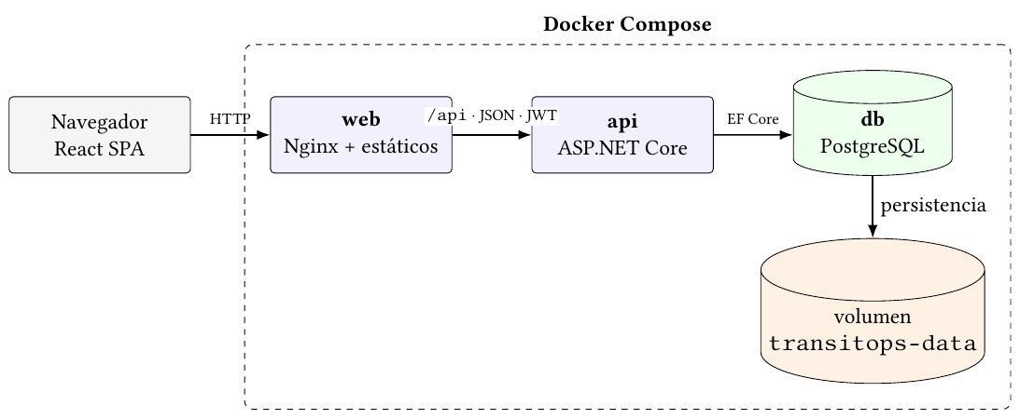
04 · DISEÑO Y ARQUITECTURA
Arquitectura del sistema
React + TypeScript ASP.NET Core / .NET 10 PostgreSQL + EF Core
La API concentra autorización, validación y reglas de negocio
Figura 5.1 de la memoria, p. 22. Nginx mantiene un único origen para la SPA y /api.
08
Notes:
Tiempo orientativo: 1:05. Tramo 5:45–6:50.
La solución separa una SPA React con TypeScript, una API ASP.NET Core sobre .NET 10 y una base PostgreSQL mediante Entity Framework Core. Nginx sirve la interfaz y reenvía las peticiones bajo el mismo origen. La API concentra la autorización, la validación y las reglas de negocio. El backend se organiza por funcionalidades y los controladores delegan en servicios, lo que permite probar las reglas sin levantar todo el servidor. Una API modular única aporta separación suficiente para este alcance sin introducir coordinación distribuida.
FUENTES
Memoria, capítulo 5 y figura 5.1, pp. 22–24. docs/design/IntegrationArchitecture.md.

Slide 9
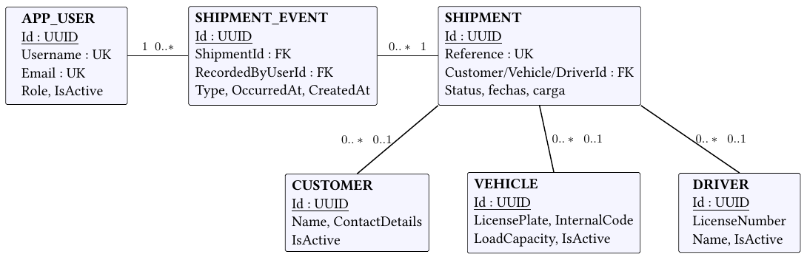
04 · DISEÑO Y ARQUITECTURA
Modelo y reglas del dominio
Envío como núcleo
Cliente opcional y pareja de vehículo y conductor.
Historia preservada
Baja lógica en catálogos y usuarios. Eventos sin edición ni borrado.
Las invariantes críticas también se refuerzan en PostgreSQL
Figura 5.2, p. 23. Esquema resumido, sin todos los campos e índices finales.
09
Notes:
Tiempo orientativo: 1:05. Tramo 6:50–7:55.
El envío es el centro del modelo. Se vincula con un cliente y puede recibir una pareja de vehículo y conductor. Los eventos pertenecen al envío y conservan la identidad del usuario que actúa. Los catálogos y usuarios emplean baja lógica para preservar referencias históricas. El ciclo de estados se expresa mediante acciones explícitas y cerradas: un envío nace planificado, puede iniciarse si tiene recursos y termina entregado o cancelado. PostgreSQL refuerza las invariantes que deben mantenerse incluso cuando llegan peticiones simultáneas.
FUENTES
Memoria, apartados 5.2 y 6.4–6.7, pp. 23 y 27–32. Figura 5.2.

Slide 10
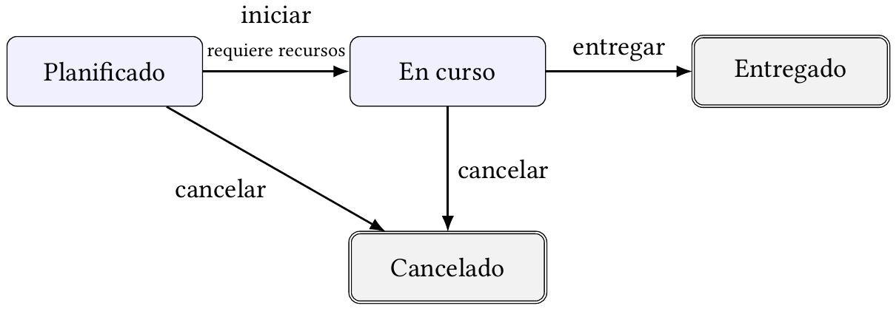
05 · DEMOSTRACIÓN FUNCIONAL
Flujo operativo completo
1
Preparar catálogos
2
Crear el envío
3
Asignar recursos
4
Registrar el trayecto
5
Cerrar y resumir
El flujo reúne los casos de uso 2 y 3. Estado terminal tras entrega o cancelación. Memoria, pp. 18–20 y 29–30.
10
Notes:
Tiempo orientativo: 1:00. Tramo 7:55–8:55.
La demostración funcional sigue un único envío. Primero se preparan los catálogos y se crea el envío. Después se asignan conjuntamente un vehículo y un conductor. El operador inicia el trayecto, registra puntos de control o incidencias y termina la operación con la entrega o la cancelación. El resumen refleja el resultado. Este recorrido es útil porque conecta la mayor parte del dominio y permite observar las reglas en la interfaz sin separar artificialmente frontend y backend.
FUENTES
Memoria, capítulos 6–7 y casos de uso 2–3, pp. 18–20 y 27–46.

Slide 11
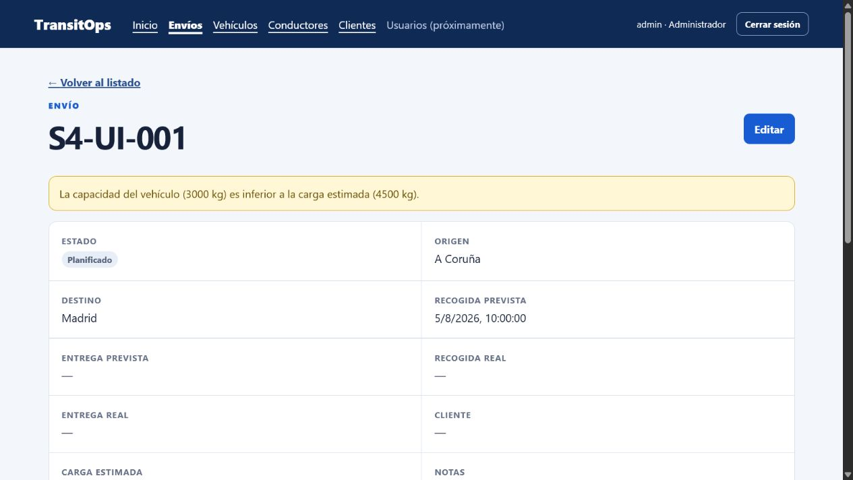
05 · DEMOSTRACIÓN FUNCIONAL
Planificación y asignación
Asignación conjunta
Vehículo y conductor solo mientras el envío está planificado.
Dos respuestas
Recurso ocupado: bloqueo
Capacidad insuficiente: aviso
4.500 kg sobre 3.000 kg
Captura con datos de prueba del Sprint 4. Figura 7.5 de la memoria, p. 39.
11
Notes:
Tiempo orientativo: 1:05. Tramo 8:55–10:00.
El envío se crea en estado planificado y la asignación recibe siempre el vehículo y el conductor juntos. La aplicación impide utilizar recursos inactivos o ya ocupados en otro envío abierto. La capacidad insuficiente se trata de forma distinta: la asignación se confirma y el operador recibe una advertencia. En el ejemplo, la carga estimada es de cuatro mil quinientos kilos y el vehículo registra una capacidad de tres mil. La regla de negocio pedía informar, no bloquear.
FUENTES
Memoria, apartado 6.6 y figura 7.5, pp. 29–30 y 39. Datos de prueba del Sprint 4.

Slide 12
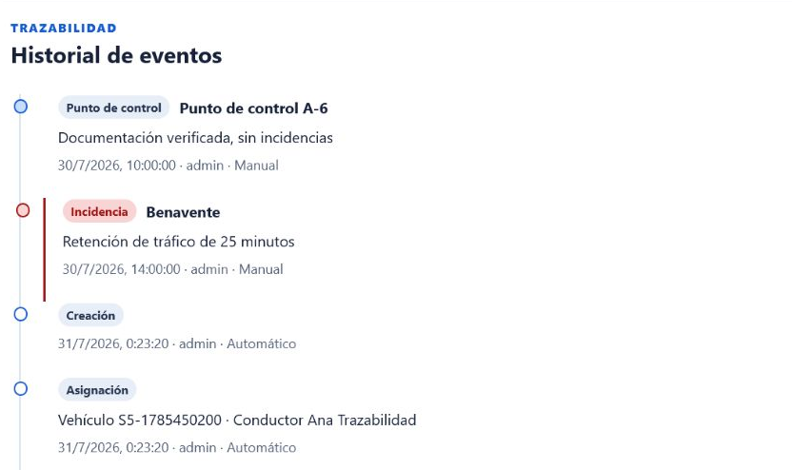
05 · DEMOSTRACIÓN FUNCIONAL
Ejecución y trazabilidad
Cronología verificable
Eventos automáticos y manuales ordenados por ocurrencia.
Autoría
El usuario procede de la sesión, no de un dato libre del cliente.
Consistencia
Operación y evento se confirman juntos.
Captura con datos de prueba del Sprint 5. Figura 7.8 de la memoria, p. 42.
12
Notes:
Tiempo orientativo: 1:05. Tramo 10:00–11:05.
Durante el trayecto, el sistema combina eventos automáticos con puntos de control e incidencias introducidos por el operador. El historial solo permite añadir y consultar. Distingue cuándo ocurrió un hecho de cuándo se registró y obtiene el autor de la identidad autenticada. Los cambios de estado y su evento automático se confirman en la misma transacción, de forma que el estado actual y la explicación de cómo se alcanzó no puedan divergir.
FUENTES
Memoria, apartado 6.7 y figura 7.8, pp. 30–32 y 42. Datos de prueba del Sprint 5.

Slide 13
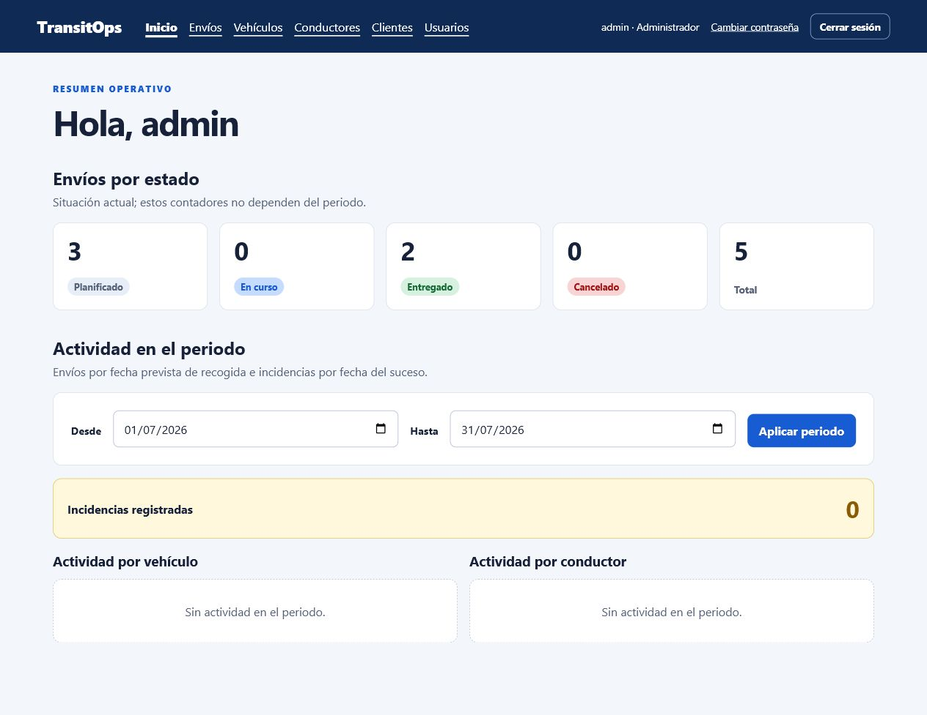
05 · DEMOSTRACIÓN FUNCIONAL
Administración e indicadores
Administración
Cuentas, roles, activación y recuperación de contraseña.
Resumen operativo
Estados globales, actividad por recurso e incidencias por periodo.
RF-01 a RF-14 integrados
Captura con datos de demostración del Sprint 6. Memoria, pp. 32–33 y 45.
13
Notes:
Tiempo orientativo: 0:50. Tramo 11:05–11:55.
El administrador puede crear cuentas, cambiar roles, activar o desactivar usuarios y reasignar contraseñas. La API protege que siempre permanezca al menos un administrador activo. El panel resume los envíos por estado, la actividad de vehículos y conductores y las incidencias del periodo seleccionado. Los indicadores sirven para orientar la operación y enlazan con los listados filtrados. La captura usa datos de demostración y no representa actividad empresarial real.
FUENTES
Memoria, apartados 6.8 y 7.6, pp. 32–33 y 44–46. Datos de demostración del Sprint 6.

Slide 14
06 · VALIDACIÓN Y DESPLIEGUE
Estrategia de validación
139
33
4
pruebas backend
xUnit
pruebas frontend
Vitest + RTL
flujos de sistema
Playwright
Nivel | Riesgo comprobado
Servicios y API | Reglas, contratos y autorización
PostgreSQL real | Restricciones y carreras de concurrencia
Sistema integrado | Casos de uso sobre Compose
Entorno desplegado | HTTPS, cookie y configuración efectiva
Recuentos al cierre del Sprint 7. Son casos ejecutados, no porcentaje de cobertura. Memoria, pp. 48–55.
14
Notes:
Tiempo orientativo: 1:10. Tramo 11:55–13:05.
La validación se reparte según el tipo de riesgo. Ciento treinta y nueve pruebas de backend comprueban reglas, contratos HTTP, persistencia y concurrencia. Treinta y tres pruebas de frontend verifican los flujos de interacción. Cuatro pruebas de sistema con Playwright recorren los casos de uso sobre la composición completa. Las restricciones de concurrencia se prueban contra PostgreSQL real, y la integración continua repite compilación, suites y migraciones sobre un entorno limpio. Los recuentos indican casos ejecutados, no porcentaje de cobertura.
FUENTES
Memoria, capítulo 8, pp. 48–55. Recuentos documentados al cierre del Sprint 7.

Slide 15
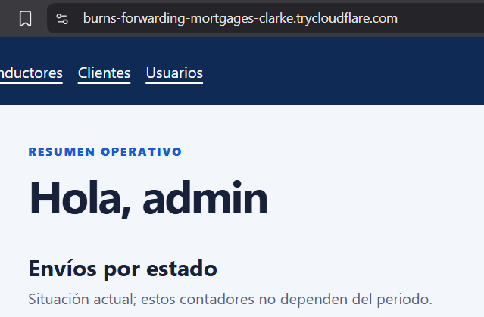
06 · VALIDACIÓN Y DESPLIEGUE
Despliegue reproducible
Etapa | Responsabilidad
GitHub Actions | Valida y publica API y web en GHCR
VM Ubuntu | Descarga imágenes y aplica Compose
Script + systemd | Comprueba salud, revisión y digests
Acceso HTTPS temporal
Cuatro servicios, sin puertos de contenedores publicados en el host
Entorno de demostración reproducible. El túnel saliente evita abrir puertos de entrada. Memoria, cap. 9.
15
Notes:
Tiempo orientativo: 1:05. Tramo 13:05–14:10.
Tras superar la validación, GitHub Actions publica las imágenes de la API y la web en GHCR. Una máquina Ubuntu descarga esas imágenes y aplica la misma composición de contenedores descrita en la documentación. Un script comprueba la configuración, la salud, la revisión y los digests desplegados. Systemd ejecuta periódicamente ese procedimiento. El acceso público usa un túnel saliente de Cloudflare, de modo que ningún puerto de los contenedores queda publicado en el host. Es un entorno de demostración reproducible, no un servicio en producción.
FUENTES
Memoria, capítulo 9, pp. 56–60. docs/Deployment.md.

Slide 16
07 · CONCLUSIONES Y TRABAJO FUTURO
Evaluación del resultado
Criterio inicial | Evidencia final | Evaluación
Funcionalidad | RF-01 a RF-14 y cuatro casos de uso | Cumplido
Calidad | Pruebas por capas y reglas de concurrencia | Cumplido
Reproducibilidad | Compose, CI y despliegue documentado | Cumplido
Impacto empresarial | Sin evaluación con usuarios reales | No evaluado
El resultado cumple los criterios técnicos definidos al inicio sin atribuir beneficios no medidos
Evaluación basada en la trazabilidad, los resultados y las conclusiones de la memoria, pp. 61–69.
16
Notes:
Tiempo orientativo: 1:00. Tramo 14:10–15:10.
El producto cubre RF-01 a RF-14 y los cuatro casos de uso completos. La trazabilidad relaciona cada necesidad con su diseño, su implementación y su evidencia. La arquitectura demostró que podía crecer por incrementos sin abandonar la integración de extremo a extremo. El despliegue verificó además que los procedimientos podían reproducirse fuera de la máquina de desarrollo. El resultado cumple los criterios técnicos definidos al inicio, aunque no permite afirmar impacto empresarial porque no se evaluó con usuarios reales.
FUENTES
Memoria, capítulos 10, 12 y 13, pp. 61–62 y 66–69.

Slide 17
07 · CONCLUSIONES Y TRABAJO FUTURO
Límites y trabajo futuro
Límites del resultado
Prioridades de continuación
Caso de negocio simulado
Sin evaluación con usuarios reales
Sin pruebas de carga
Túnel temporal, sin copias ni métricas
Validar el núcleo con usuarios
Estabilizar alojamiento y recuperación
Publicar el mismo artefacto probado
Rutas, GPS, facturación y acceso externo se valorarían después de validar el uso real
Límites y líneas futuras de la memoria, pp. 60 y 66–69.
17
Notes:
Tiempo orientativo: 0:55. Tramo 15:10–16:05.
La evaluación tiene límites claros. El caso de negocio es simulado, no hubo pruebas con usuarios ni pruebas de carga, y el despliegue carece de alojamiento estable, copias y métricas. Además, las imágenes publicadas se construyen de nuevo después de las pruebas de sistema, aunque parten del mismo commit. La continuación prioritaria sería validar el núcleo con usuarios y estabilizar la operación. Solo después tendría sentido ampliar el producto con rutas, GPS, facturación o acceso externo.
FUENTES
Memoria, apartados 9.5, 12.2 y capítulo 13, pp. 60 y 66–69.

Slide 18
07 · CONCLUSIONES Y TRABAJO FUTURO
Conclusiones
Un núcleo operativo completo
con un ciclo de ingeniería verificable
Las necesidades se relacionan con el diseño y las pruebas.
Cada incremento entrega una capacidad utilizable.
El sistema puede reproducirse y desplegarse siguiendo la documentación.
Gracias
Preguntas
Pablo Manzanares López · TransitOps
18
Notes:
Tiempo orientativo: 0:45. Tramo 16:05–16:50.
TransitOps entrega un núcleo operativo completo y demostrable. El proyecto vincula las necesidades iniciales con decisiones de diseño, reglas de negocio, pruebas y un despliegue reproducible. La principal aportación del trabajo está en esa continuidad: cada incremento produjo una capacidad utilizable y dejó evidencia suficiente para evaluar el resultado. Muchas gracias. Quedo a vuestra disposición para las preguntas.
FUENTES
Memoria, capítulo 13, pp. 68–69.

Slide 19
ANEXO
Trazabilidad de requisitos
Requisitos | Incremento | Evidencia principal
RF-01, RF-02, RF-13 | S1 | Acceso, bootstrap y contrato de error
RF-05–RF-07 | S2 | Catálogos y conservación histórica
RF-08, RF-12 | S3 | Envíos, filtros y fechas
RF-09, RF-10 | S4 + S7 | Operación y concurrencia real
RF-11 | S5 | Historial, autoría y atomicidad
RF-03, RF-04, RF-14 | S6 + S7 | Usuarios, contraseña e indicadores
RF-04 incorpora la recuperación de contraseña administrativa en S7. Memoria, pp. 61–62.
A
Notes:
Apoyo para preguntas. Fuera del tiempo principal.
Diapositiva de apoyo para preguntas sobre la relación entre requisitos, incrementos y evidencias.
FUENTES
Memoria, capítulo 10, pp. 61–62. docs/Requirements.md y docs/Roadmap.md.

Slide 20
ANEXO
Concurrencia y seguridad
Riesgo | Garantía aplicada | Resultado
Doble reserva | Índices únicos parciales en PostgreSQL | La segunda operación recibe 409
Último administrador | Bloqueo transaccional y reevaluación | La baja incompatible recibe 409
Token accesible a JavaScript | Cookie HttpOnly, Secure y SameSite=Strict | Menor exposición del token
Permisos obsoletos | TokenVersion comprobado por petición | Revocación tras cambio sensible
Memoria, pp. 25–33 y 52–54.
B
Notes:
Apoyo para preguntas. Fuera del tiempo principal.
Diapositiva de apoyo para explicar las garantías de doble reserva, último administrador y revocación de sesiones.
FUENTES
Memoria, apartados 6.1–6.3, 6.6, 6.8 y 8.3, pp. 25–33 y 52–54.

Slide 21
ANEXO
Planificación y coste
Concepto | Hipótesis de cálculo | Importe
Personal | 300 h × 20 €/h | 6.000,00 €
Amortización del equipo | 1.200 € × 2,5 / 48 meses | 62,50 €
Licencias | Uso libre o gratuito en el proyecto | 0,00 €
Infraestructura y servicios | Máquina local y cuotas gratuitas | 0,00 €
Costes indirectos | Energía y conectividad estimadas | 75,00 €
Total | Valoración profesional hipotética | 6.137,50 €
Estimación académica de la memoria, tabla 3.3, p. 13. No representa dedicación ni gasto reales.
C
Notes:
Apoyo para preguntas. Fuera del tiempo principal.
Diapositiva de apoyo. Las 300 horas y los 6.137,50 euros son estimaciones académicas, no registros reales de dedicación o gasto.
FUENTES
Memoria, apartados 3.3–3.4 y tablas 3.2–3.3, pp. 11–13.

Slide 22
ANEXO
Evolución de las pruebas
Sprint | Backend | Frontend | Sistema
S1 | 16 | 4 | —
S2 | 29 | 7 | —
S3 | 45 | 13 | —
S4 | 74 | 19 | —
S5 | 96 | 24 | —
S6 | 127 | 30 | —
S7 | 139 | 33 | 4 flujos E2E
Recuentos acumulados documentados al cierre de cada sprint. No representan porcentaje de cobertura. Memoria, pp. 49–52.
D
Notes:
Apoyo para preguntas. Fuera del tiempo principal.
Diapositiva de apoyo con los recuentos acumulados de pruebas al cierre de cada sprint. No representan porcentaje de cobertura.
FUENTES
Memoria, apartado 8.2, pp. 49–52.

